Slide 1
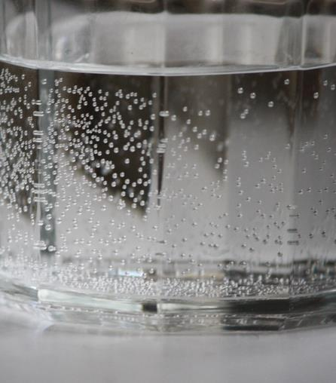

Objasni pojavu mjehurića u čaši sa hladnom vodom koja je stavljena na sobnu temperaturu.
Voda je homogena smjesa koja sadrži mnoge otopljene tvari, a među njima i zrak.
Povišenjem temperature vode topivost plinova se smanjuje pa opažamo mjehuriće zraka.

Slide 2

KAKVA SU SVOJSTVA ZRAKA
I
NJEGOVIH POJEDINIH SASTOJAKA?

Slide 3
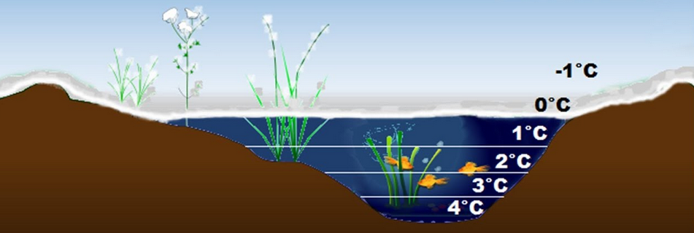
Pri kojoj temperaturi voda ima najveću gustoću?
Pri 4⁰C.
Na koji se način mijenja gustoća većine tvari s promjenom temperature?
Većini tvari gustoća se smanjuje porastom temperature.

Slide 4
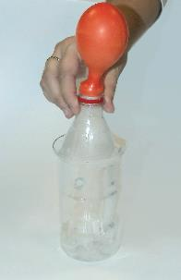


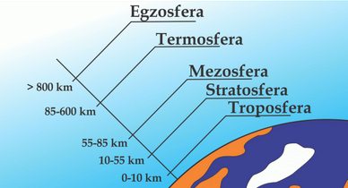

Kada na otvor „prazne” boce stavimo balon i potom bocu uronimo u posudu s vrućom vodom, balon se napuhne.
Objasni kako je to moguće.
Vruća voda zagrijava čestice zraka u boci te se one počinju brže kretati i međusobno udaljavati. Zagrijanom zraku smanji se gustoća, ali se poveća volumen i balon se napuhne.
topli zrak uzdiže se u vis jer je njegova gustoća manja
gustoća zraka ovisi i o djelovanju privlačnih sila Zemlje (gravitacije) koje slabe s udaljenošću
U kojem je sloju atmosfere zrak najgušći?

Slide 5

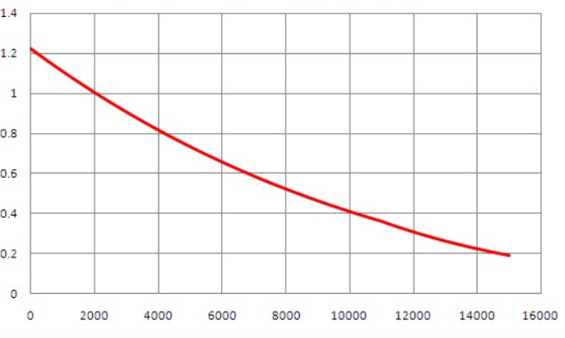

Vježbaj malo,
nauči puno
U kabini aviona volumena 8 m³ nalazi se 3,2 kg zraka. Izračunaj gustoću zraka u kabini te navedi na kojoj se nadmorskoj visini avion nalazi.
-3
gustoća zraka / kg m
nadmorska visina / m

Slide 6
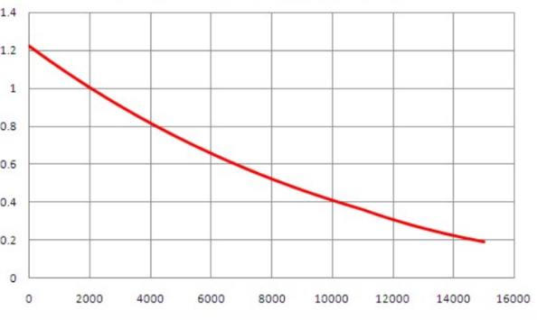


Rješenje:
Zadano je:
V(zrak)= 8 m³
m(zrak)= 3,2 kg
$$\frac{m(zrak)}{V (zrak)}$$
Traži se:
ρ (zrak)= ?
ρ (zrak)=
$$=\frac{3,2 kg}{8 m³}$$
gustoća zraka / kg m⁻³
= 0,4 kg/m³
Avion se nalazi na visini od 10 000 m.
nadmorska visina / m

Slide 7
Navedi neka fizikalna svojstva po kojima se razlikuju plinovi u sastavu zraka.
o
Koja su fizikalna svojstva zajednička sastojcima zraka?
Imaju različite vrijednosti tališta i vrelišta, gustoće…
Nemaju boju, okus, miris, pri sobnoj su temperaturi u plinovitom agregacijskom stanju…
PLIN | GUSTOĆA (kg/m³ ) pri 0⁰ C
zrak | 1.29
ugljikov dioksid | 1.98
vodik | 0.089
argon | 1.78
dušik | 1.25
kisik | 1.43
helij | 0.178
Izdvoji plinove čija je gustoća veća od gustoće zraka.

Slide 8

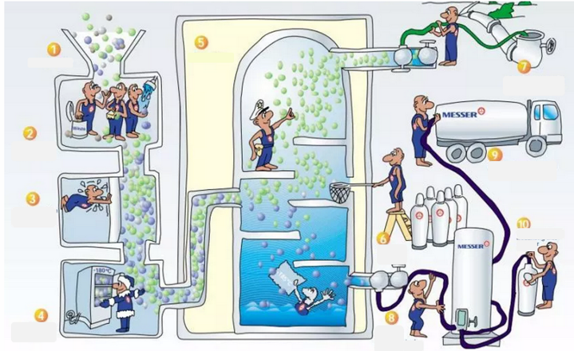
sastojke zraka možemo izdvajati postupkom frakcijske destilacije
Koja je promjena agregacijskog stanja zraka nužna prije provođenja frakcijske destilacije?
Što je frakcijska destilacija?
Kondenzacija
Metoda razdvajanja tekućina iz smjese na temelju njihovih različitih vrelišta.
IZDVAJANJE NEPOTREBNIH TVARI IZ ZRAKA
ZAGRIJAVANJE
TLAČENJE ZRAKA
HLAĐENJE (OKO -200⁰ C)

